Slide 1
Решение задания 1.
1. Треугольник будет существовать, если сумма двух любых сторон больше третьей.
2. Для этого инициализируем длины сторон x,y,z.
3. Если все условия: x+y>z , x+z>y , z+y>x будуту выполнены, то выводим соответствующее сообщение на экран.
1. Треугольник будет существовать, если сумма двух любых сторон больше третьей.
2. Для этого инициализируем длины сторон x,y,z.
3. Если все условия: x+y>z , x+z>y , z+y>x будуту выполнены, то выводим соответствующее сообщение на экран.

Slide 2
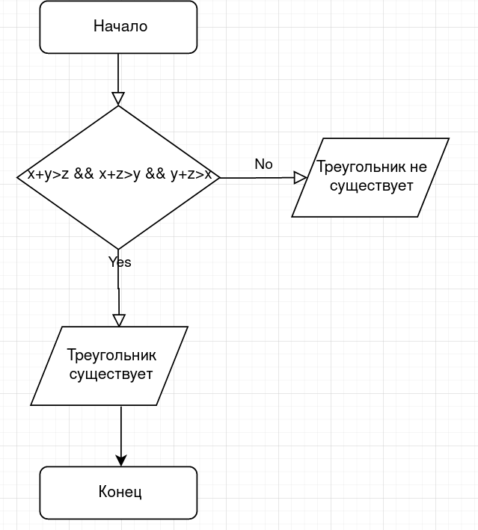
Блок-схема алгоритма задания 1.

Slide 3
Решение задания 2.
1. Радиус описанной около данного треугольника окружности равен r = a*sqrt(2)/2.
2. Площадь круга s =pi*r^2
3. Инициализируем a.
4. Объявляем s.
5. s = 3,14159265 * a*a/2.
6. Вывести на экран s.

Slide 4
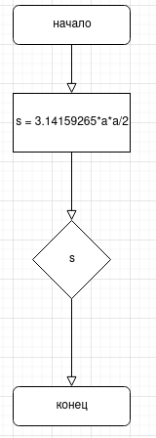
Блок-схема алгоритма задания 2.

Slide 5
Решение задания 3.
1) Переведем число 111111101₂
2) Переведем число 635₈
3) Переведем число C11B₁₆
4) Выполним сложение 509₁₀+413₁₀
5) Выполним сложение 922₁₀+49435₁₀
Ответ: 50357₁₀, 1100010010110101₂, 142265₈, C4B5₁₆.

Slide 6
Решение задания 3.
1) 111111101₂ = 509₁₀
2) 635₈ = 413₁₀
3) C11B₁₆ = 49435₁₀
4) 509₁₀ + 413₁₀ + 49435₁₀ = 922₁₀ + 49435₁₀
5) 922₁₀+49435₁₀ = 50357₁₀
Ответ: 50357₁₀, 1100010010110101₂, 142265₈, C4B5₁₆.

